Slide 1
人體姿態估計 · 進階篇
五個里程碑,看懂 2D Pose Estimation 的技術演進
DeepPose → CPM → Stacked Hourglass → OpenPose → ViTPose
銜接入門篇 · 適合想深入方法細節的同學
Notes:
這是進階篇,承接入門篇。入門篇建立了「關鍵點、熱圖、評估指標」的直覺;這裡沿著時間軸走過五個代表性方法,看每一篇解決了前一篇的什麼問題。仍然重直覺,但會帶到關鍵公式與架構圖。

Slide 2






ROADMAP
一條主線:從回歸座標到 Transformer
每一個方法,都是為了解決前一個方法的痛點而生。
2014
2016
2016
2017
2022
DeepPose
CPM
Hourglass
OpenPose
ViTPose
把姿態當「回歸」,CNN 首次端到端
改預測 heatmap + 多階段監督
encoder-decoder + 多尺度融合
Bottom-up + PAF,即時多人
純 Transformer,簡單即 SOTA
2
Notes:
用這頁當地圖。核心敘事:回歸座標(DeepPose)→ 發現熱圖更好學且要多階段修正(CPM)→ 用 encoder-decoder 抓多尺度(Hourglass)→ 解決多人與即時(OpenPose)→ 最後 Transformer 把架構簡化又衝上 SOTA(ViTPose)。每頁講完可回來這條線定位。

Slide 3
01
DeepPose
把姿態估計變成「回歸問題」
Toshev & Szegedy, CVPR 2014
3
Notes:
第一個里程碑。重點:它是第一個用深度學習端到端做姿態估計的工作,奠定了「回歸」這個提法。

Slide 4
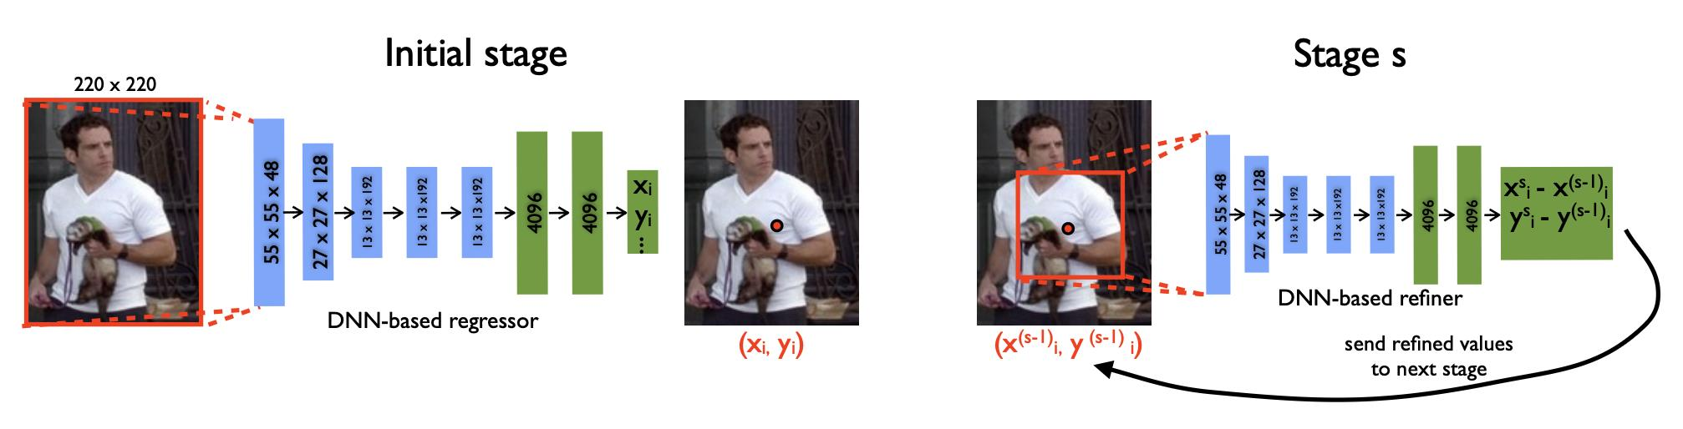

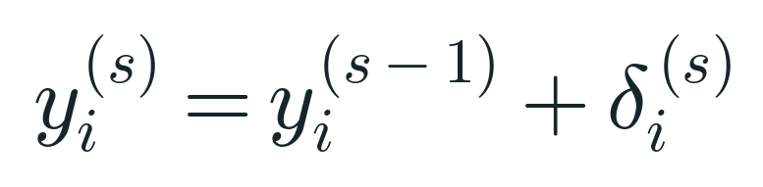
01 · DEEPPOSE · 2014
核心想法:直接回歸關節座標
整張 220×220 影像丟進 CNN,最後一層直接輸出座標;再用 cascade 逐階段裁切精修。
圖:DeepPose 架構 — 左為初始回歸,右為裁切後的精修階段 (Toshev & Szegedy, CVPR 2014)
精修 = 預測「位移量」
留下的問題
在上一階段預測點附近裁子圖,再跑一次 CNN 修正。
回歸「一個座標」難學、對位置敏感;各階段獨立、不共享資訊。→ 下一步改預測 heatmap。
4
Notes:
對照入門篇「直接回歸 vs 熱圖」。用論文原圖講:左邊 initial stage 直接回歸座標,右邊 stage s 在預測點附近裁切、預測位移量、送回下一階段。cascade 是亮點但各階段獨立、不共享資訊——正是 CPM 要改的。位移公式 y^(s)=y^(s-1)+δ 對應 PDF 第4頁。

Slide 5
02
CPM
Convolutional Pose Machines
Wei et al., CVPR 2016 · 多階段 heatmap + 中繼監督
5
Notes:
第二個里程碑。把輸出從座標改成 belief map(heatmap),並引入跨階段的空間脈絡與中繼監督。

Slide 6


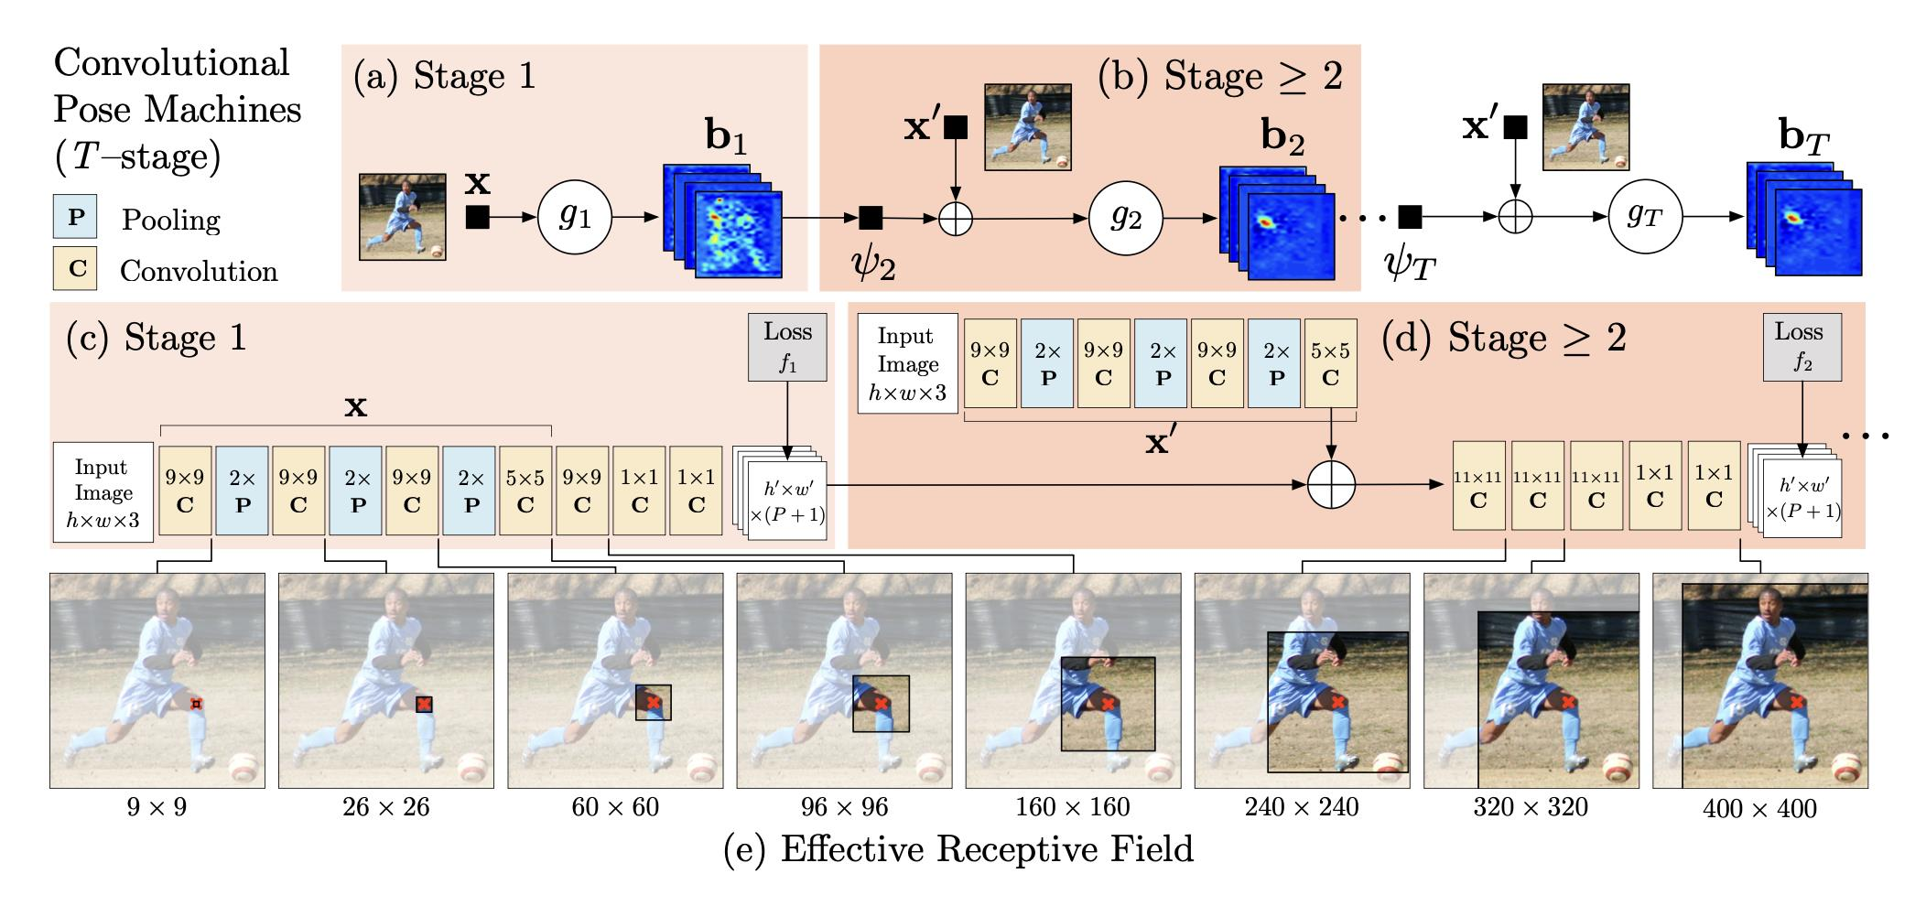
02 · CPM · 2016
兩個關鍵:belief map 與空間脈絡
輸出改成 belief map
用「空間脈絡」互相修正
不再回歸 (x,y),而是每個關節輸出一張機率圖。
保留空間資訊、容忍小誤差,比回歸好學得多。
(呼應入門篇的熱圖概念)
好定位的部位(頭、肩)產生的 belief map,
能當作線索去幫難定位的部位(如手腕)。
越後面的階段,CNN 越深、receptive field 越大,
能學到部位間的長距離關係。
圖:CPM 架構 — 上排 belief map 逐階段從發散到聚焦,下排感受野隨階段擴大 (Wei et al., CVPR 2016)
6
Notes:
對應 PDF 第10-13頁。belief map = heatmap 的別名。空間脈絡(spatial context)是 CPM 的靈魂:先定位容易的部位,用它們的 belief map 幫忙難的部位。論文原圖上排可看到同一關節的 belief map 從 stage 1 的發散逐步聚焦;下排顯示 receptive field 隨階段從 9×9 擴大到 400×400,這就是能學到長距離關係的原因。

Slide 7
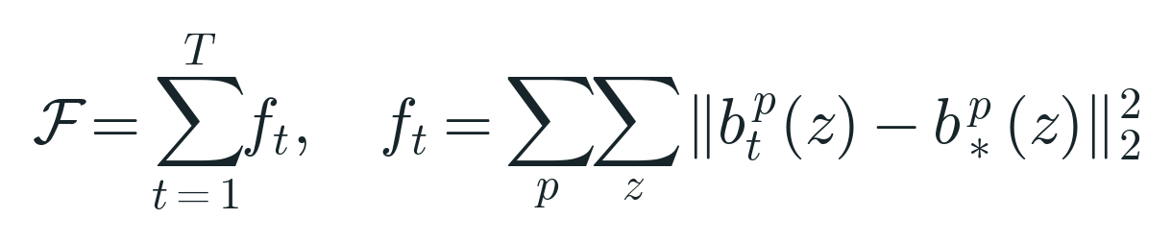
02 · CPM · 2016
中繼監督:每一階段都算 loss
深層網路容易梯度消失。CPM 在每個階段的輸出都放一個 loss,讓監督訊號直達每一層。
Stage 1
Stage 2
Stage 3
CNN → belief map
CNN → belief map
CNN → belief map
Loss f1
Loss f2
Loss f3
總損失 = 所有階段的 belief-map loss 相加
每個像素比對「預測」與「目標」belief map,再對所有部位 p、所有位置 z、所有階段 t 加總。
7
Notes:
中繼監督(intermediate supervision)是這頁重點,也是後面 Hourglass 沿用的關鍵技巧。公式對應 PDF 第14頁:F = Σ_t f_t,每個 f_t 是該階段 belief map 的逐像素 L2。跟學生說:這招讓「很深的網路」也訓得動。

Slide 8
03
Stacked Hourglass
沙漏形 encoder-decoder,多尺度融合
Newell et al., ECCV 2016
8
Notes:
第三個里程碑。用對稱的下採樣-上採樣結構,在多個尺度上抓資訊,再堆疊多個沙漏反覆修正。

Slide 9
03 · HOURGLASS · 2016
沙漏結構:先壓縮,再還原
關節線索最適合在「不同尺度」下辨識。沙漏先下採樣抓全局結構,再上採樣還原精確位置。
── skip connection
Skip connection 為何重要
下採樣會流失精確位置。把早期的高解析特徵直接接回上採樣端,才能同時擁有「全局結構 + 精準定位」。
下採樣 (encoder)
上採樣 (decoder)
9
Notes:
對應 PDF 第21-23頁。用「壓縮→還原」比喻:下採樣像縮圖看整體姿勢,上採樣像放大回去標精確位置。skip connection 是關鍵——把早期高解析特徵接回來,避免定位資訊在下採樣時流失。

Slide 10
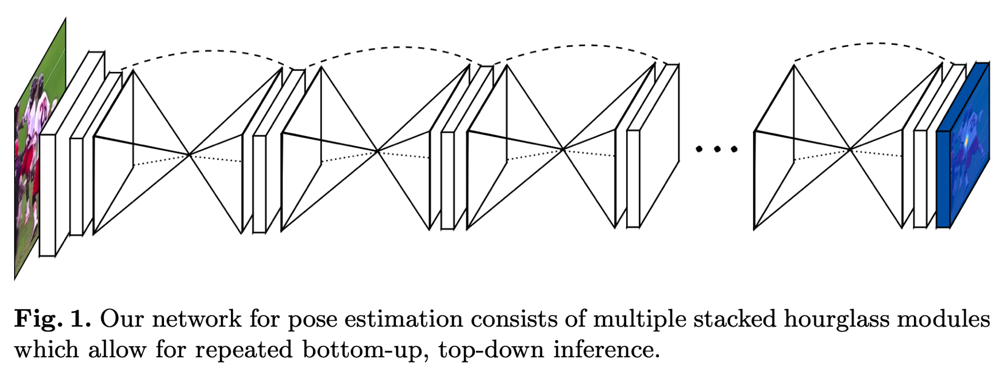

03 · HOURGLASS · 2016
堆疊多個沙漏 + 每個都給監督
把沙漏一個接一個串起來,每個沙漏都輸出一次 heatmap 並施加 loss——反覆 bottom-up / top-down 修正。
圖:堆疊多個沙漏模組,反覆進行 bottom-up / top-down 推論 (Newell et al., ECCV 2016)
帶走一句話
沙漏 = 多尺度 encoder-decoder。堆疊 + 每個沙漏都施加 loss(中繼監督)= 反覆修正。weights 不共享,各自學。此設計成為之後多年 heatmap 方法的骨幹。
10
Notes:
對應 PDF 第21、24頁。用論文原圖講「堆疊」最直觀:一個接一個的沙漏形狀,最後輸出 heatmap。兩個重點:(1)weights 不共享,每個沙漏獨立學;(2)每個沙漏都用同一組 ground truth 施加 loss(沿用 CPM 的中繼監督)。這種堆疊+反覆 refine 影響深遠。

Slide 11
04
OpenPose
即時多人:Bottom-up + PAF
Cao et al., CVPR 2017
11
Notes:
第四個里程碑。前三篇都是單人(top-down 需先框人)。OpenPose 走 bottom-up,一次抓全畫面所有關節,並用 PAF 解決「哪個關節屬於哪個人」。

Slide 12
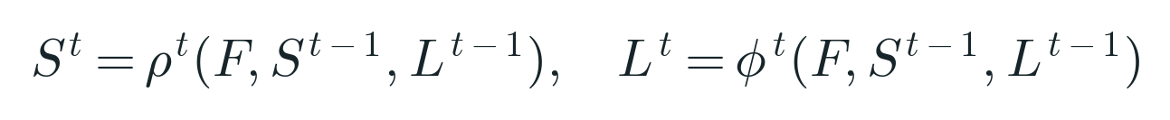
04 · OPENPOSE · 2017
為什麼要 Bottom-up?
Top-down 的痛點
Bottom-up 的做法
先偵測每個人,再對每人各跑一次姿態模型。
人越多越慢;重疊、遮擋時人框易出錯。
一次找出畫面中「所有人的所有關節」。
速度與人數無關 → 即時。難點是關節如何分組給每個人。
雙分支多階段 CNN
Branch 1 → S: Confidence maps (關節位置)
Branch 2 → L: Part Affinity Fields (肢體方向)
兩個分支逐階段互相參考、反覆精修(沿用多階段 + 中繼監督的思路)。
12
Notes:
對應 PDF 第29、32頁。核心對比:top-down(前面所有方法)vs bottom-up(OpenPose)。雙分支:S 分支找關節在哪(confidence map),L 分支找肢體方向(PAF)。公式 S^t, L^t 表示每一階段兩分支都會參考上一階段的輸出。

Slide 13
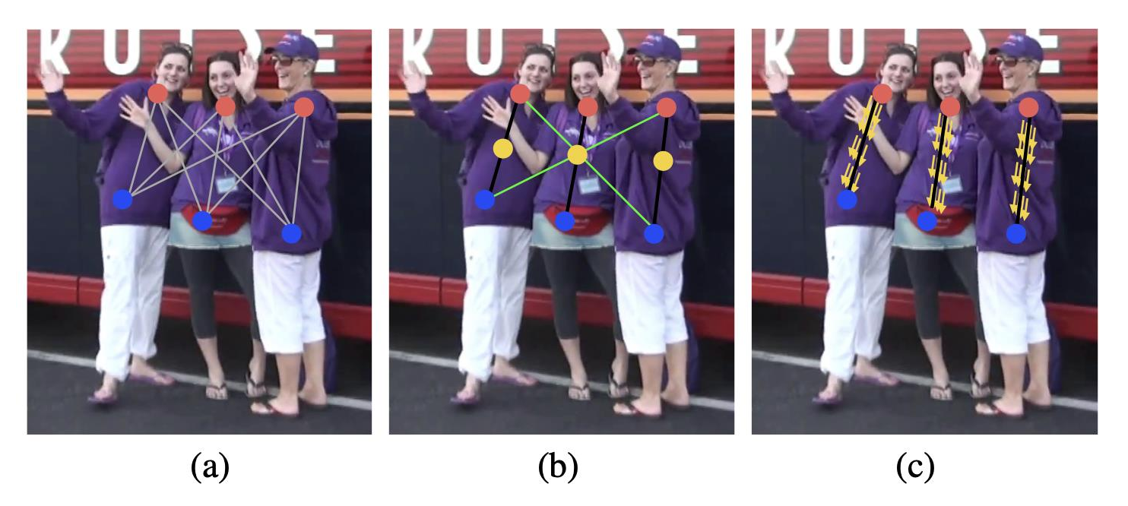
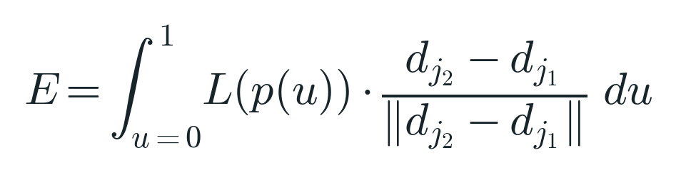
04 · OPENPOSE · 2017
PAF:把散落的關節「配對」成人
PAF 是一組 2D 向量場——每個像素存一個方向,指出「這條肢體往哪走」。用它決定哪兩個關節該連。
關節配對:PAF 幫忙選對連法
配對三步驟
1
偵測所有候選關節
confidence map 取峰值,得到一堆點
2
沿連線積分打分
兩點之間若與 PAF 方向一致 → 高分
(a) 所有可能連法 → (b) 中點法易錯 → (c) PAF 連對 (Cao et al., 2017)
3
二分圖最大權匹配
挑出總分最高的連法,拼成每個人
13
Notes:
對應 PDF 第30、34、35頁。PAF 直覺:每個像素記一個「這條手臂朝哪」的箭頭。要判斷「肩膀A是否接手肘B」,就沿 A→B 連線積分,看途中的向量是否都順著這個方向——是的話給高分。最後用二分圖匹配挑最佳連法。這就是 bottom-up 解決分組的關鍵。

Slide 14
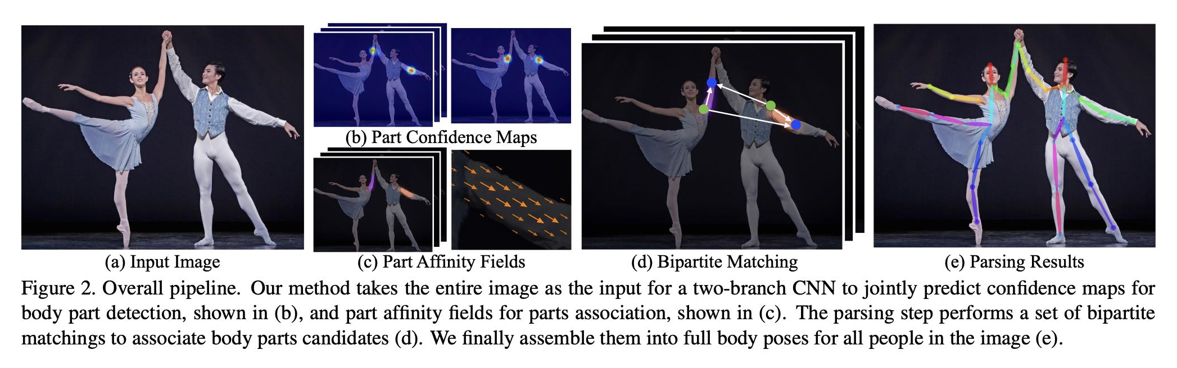

04 · OPENPOSE · 2017
完整流程:一張圖看懂 bottom-up
輸入整張圖 → 雙分支同時預測 confidence maps 與 PAF → 二分圖匹配 → 一次拼出所有人的骨架。
圖:OpenPose overall pipeline — (b) confidence maps、(c) part affinity fields、(d) bipartite matching、(e) parsing results (Cao et al., CVPR 2017)
雙分支一次前傳
向量場配對
速度與人數無關
S(關節)與 L(PAF)同時輸出
PAF 決定哪些關節屬同一人
多人也能即時
14
Notes:
對應 PDF 第31頁,全篇最好的一張流程圖。順著 (a)→(e) 講一遍:輸入整張圖,雙分支同時算出 (b) 每個關節的 confidence map 與 (c) PAF 向量場,(d) 用二分圖匹配把關節配對成人,(e) 輸出所有人的骨架。強調這是「一次前傳、一次搞定全畫面」——這就是 bottom-up 為何能即時。

Slide 15
05
ViTPose
純 Transformer,簡單即 SOTA
Xu et al., NeurIPS 2022
15
Notes:
第五個里程碑,也是現代主流之一。不再堆疊複雜結構,而是用一個樸素的 Vision Transformer 當骨幹,證明「簡單 + 好的預訓練」就能到 SOTA。

Slide 16
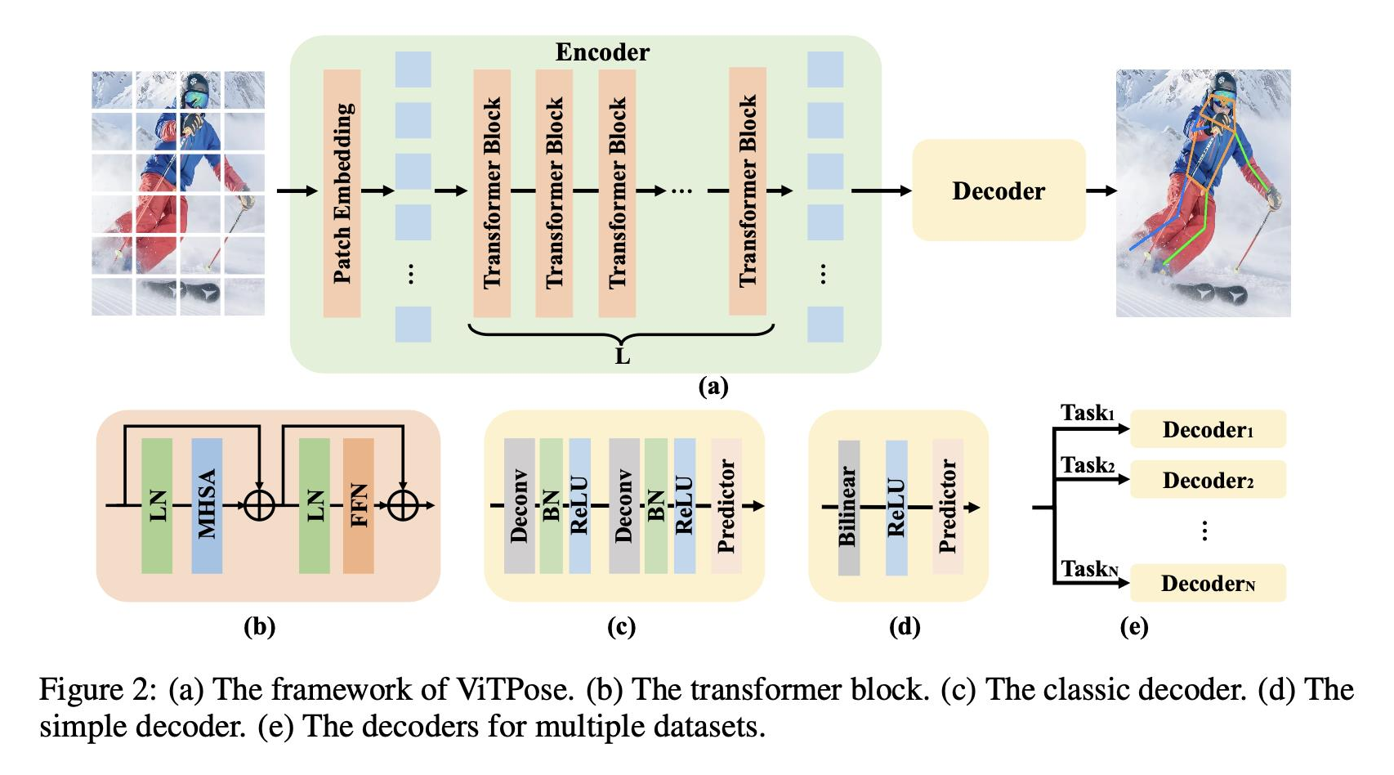



05 · VITPOSE · 2022
極簡架構:ViT 骨幹 + 輕量 decoder
把影像切成 patch 丟進 Transformer 編碼,後面只接幾層 decoder 就輸出 heatmap——結構極簡。
圖:ViTPose 架構 — patch embedding → transformer blocks → 輕量 decoder → heatmap (Xu et al., NeurIPS 2022)
Simplicity
Scalability
Flexibility
Transferability
非階層、無花俏設計
模型越大、效果越好
適應不同輸入解析度
大模型知識可蒸餾給小模型
16
Notes:
對應 PDF 第67-69頁。用論文原圖講:上半是主架構(patch embedding→L 個 transformer block→decoder→輸出);論文也給了 transformer block 內部與多種 decoder 選項。ViTPose 的定位:不是新奇架構,而是證明「最樸素的 ViT + MAE 預訓練 + 正確訓練」就能成為新 SOTA baseline。四特性是論文強調的賣點。也是第一個實作 ViT-Huge 的姿態工作。

Slide 17

05 · VITPOSE · 2022
為什麼 Transformer 有效?
CNN 靠一層層擴大的感受野「間接」看到遠處;Transformer 的 self-attention 讓任意兩個位置「直接」互看。
CNN 的看法
Transformer 的看法
局部卷積,逐層堆疊才能擴大感受野。
要建立「左手 ↔ 右腳」這種長距離關係,
需要很深的網路。
優點:有空間先驗、資料效率好。
self-attention 讓每個 patch 一步看遍全圖。
長距離的部位關係天生就好建模,
遮擋時也更容易靠全局脈絡推斷。
代價:需要大量資料 / 預訓練。
17
Notes:
這頁幫入門學生建立 CNN vs Transformer 的直覺,不需要懂 attention 數學。核心對比:CNN 局部、逐層擴大;Transformer 一步全局互看。點出取捨:Transformer 表達力強但吃資料,所以 ViTPose 依賴 MAE 預訓練。也可提 TokenPose 這類「為每個關節一個 token」的變體(PDF 也有涵蓋)。

Slide 18
SUMMARY
五大里程碑:一表看懂演進
方法 (年)
預測形式
關鍵創新
解決的痛點
DeepPose (2014)
回歸 (x,y)
CNN 端到端 + cascade
手工特徵時代的終結
CPM (2016)
heatmap
空間脈絡 + 中繼監督
回歸難學、深層難訓
Hourglass (2016)
heatmap
encoder-decoder + 堆疊
多尺度與精確定位兼顧
OpenPose (2017)
heatmap + PAF
bottom-up + 向量場配對
多人、即時、遮擋
ViTPose (2022)
heatmap
純 ViT + 強預訓練
架構複雜、擴展受限
趨勢:回歸 → heatmap → 多尺度/多階段 → bottom-up 即時 → Transformer 簡化。每一步都在補前一步的洞。
18
Notes:
全篇總結表。可讓學生用「預測形式」這一欄看出主線:只有 DeepPose 是回歸,之後全是 heatmap;OpenPose 額外加 PAF 解決多人。最後強調演進邏輯——每個方法都是為了補前一個的不足。

Slide 19
SUMMARY
三條貫穿全場的主軸
輸出表示
越來越「保留空間資訊」
回歸座標 → heatmap → (+PAF / token)
脈絡範圍
越來越能看「遠處與整體」
局部 → 多階段 → 多尺度 → 全局 attention
人數處理
越來越貼近真實場景
單人 (top-down) → 多人即時 (bottom-up)
19
Notes:
把五篇濃縮成三條可記憶的主軸:輸出表示、脈絡範圍、人數處理。這是希望學生離開教室後還記得的骨架。任何新論文都可以放到這三軸上定位。

Slide 20
Thank You!
從一個座標到一整個 Transformer——這就是十年的姿態估計。
延伸方向
3D 姿態估計:2D→3D baseline、VideoPose3D(時序卷積)
Transformer 變體:TokenPose(每關節一個 token)、HRFormer
高解析骨幹:HRNet(全程保留高解析、反覆多尺度融合)
20
Notes:
收尾並預告延伸主題(這些 PDF 也涵蓋):3D(Martinez 的簡單 baseline、VideoPose3D)、Transformer 變體(TokenPose、HRFormer)、以及 HRNet 這條「全程高解析」的重要支線。有時間可再各補一頁,或當作課後閱讀。

